Slide 1
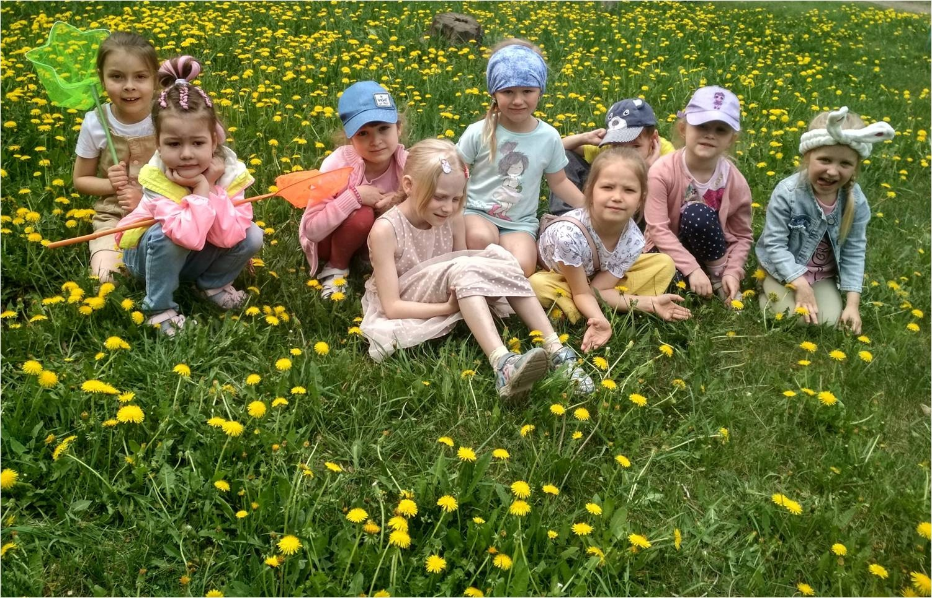
Лето – время приключений!
Лето – время развлечений!
Время зря мы не теряли, развлекаясь - познавали!

Slide 2
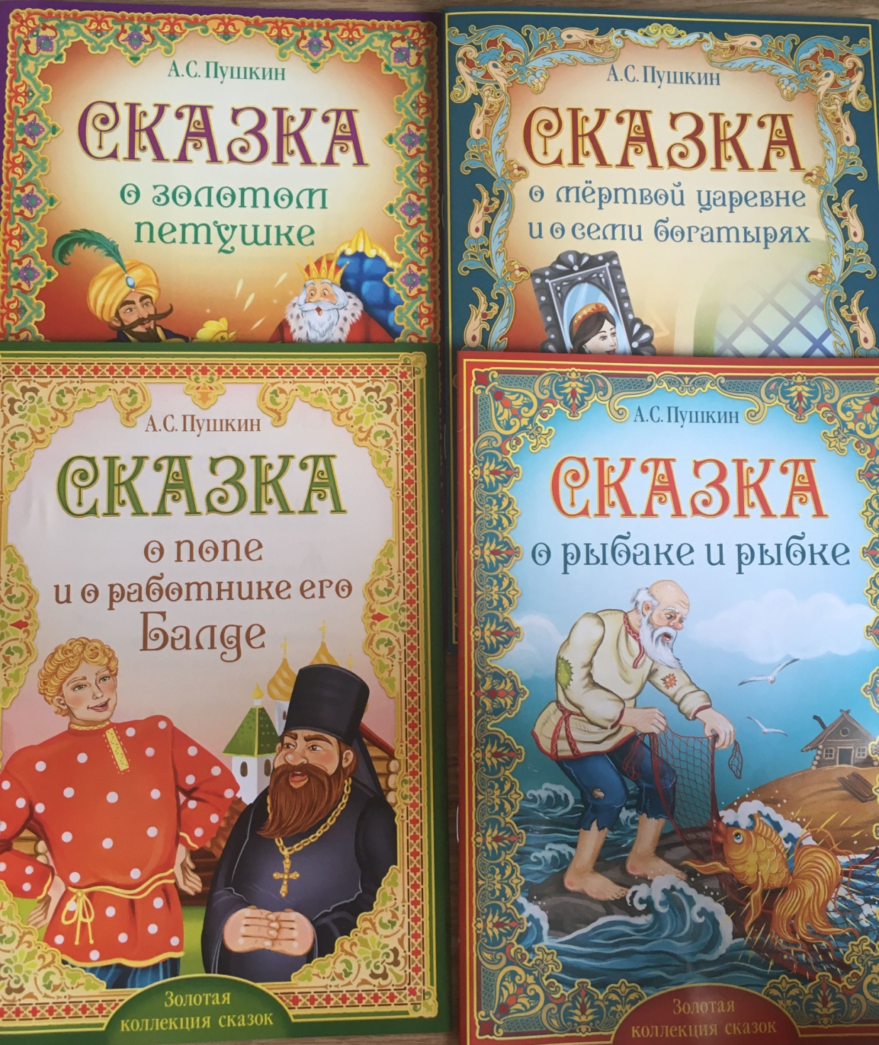
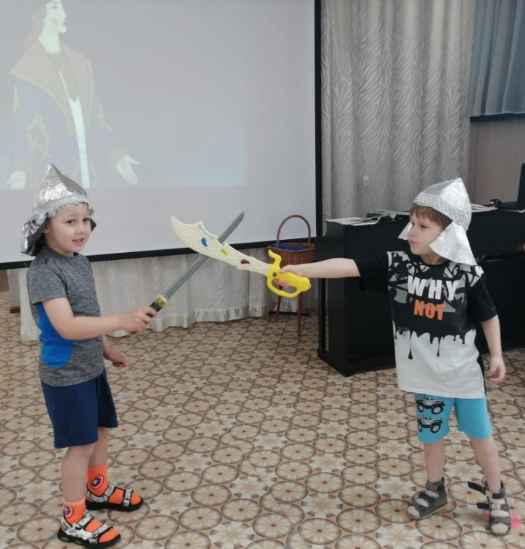
Ежегодно 6 июня, в день рождения Александра Сергеевича Пушкина, в России отмечается Пушкинский день, а во всём мире – Международный праздник русского языка. 6 июня в нашем детском саду прошёл Пушкинский день, где дети вспомнили любимые сказки, стихи Великого поэта.

Slide 3
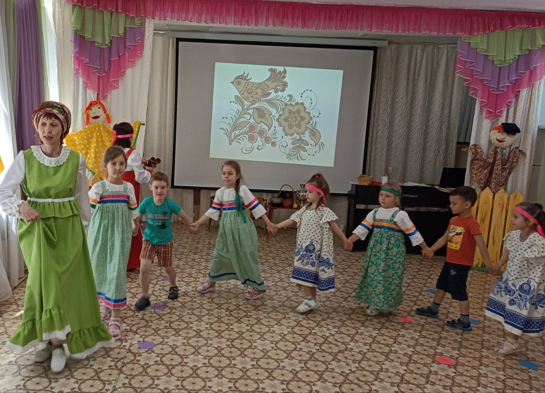
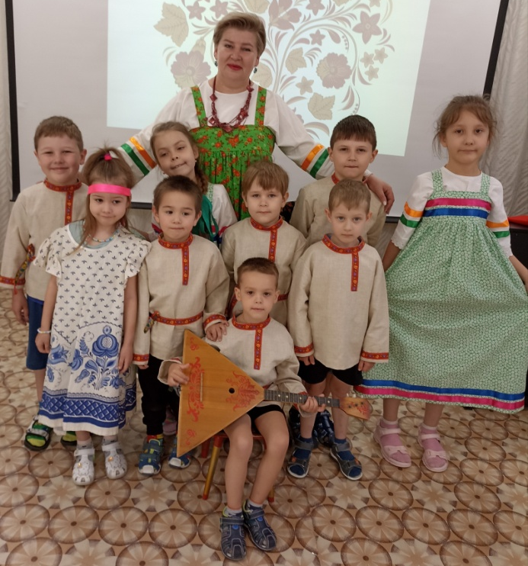
12 июня
День России
12 июня все жители нашей огромной страны отмечают День независимости России. Каждый испытывает гордость за наше историческое прошлое и веру в силу, мощь нашей страны. В канун такой замечательной даты в нашем детском саду состоялся праздник «Моя Россия – моя страна». Этот праздник позволил детям ещё раз отметить, чем славится Россия, вспомнить символы страны, историю нашей Родины. На празднике дети прочли стихотворения, прибаутки, пели песни, частушки, исполнили русско-народные танцы.

Slide 4
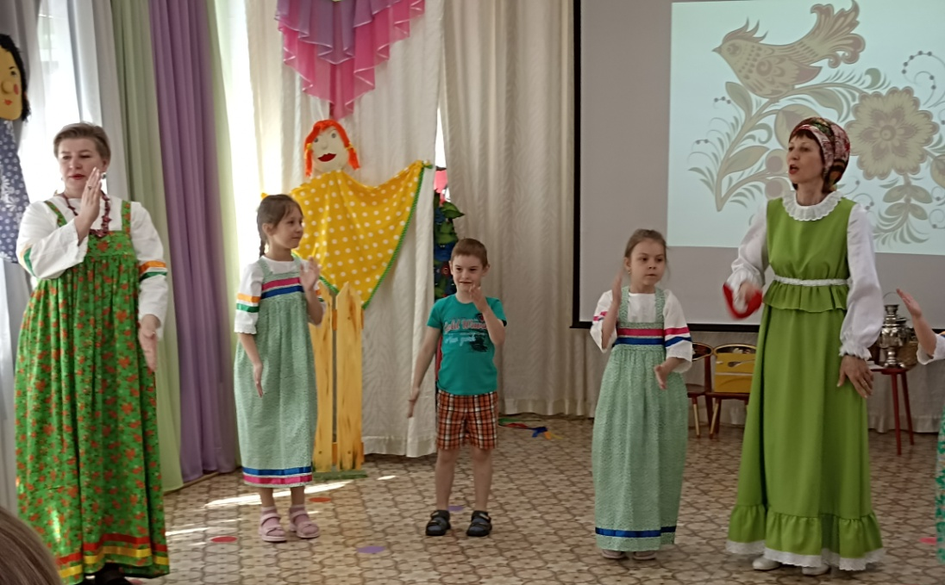
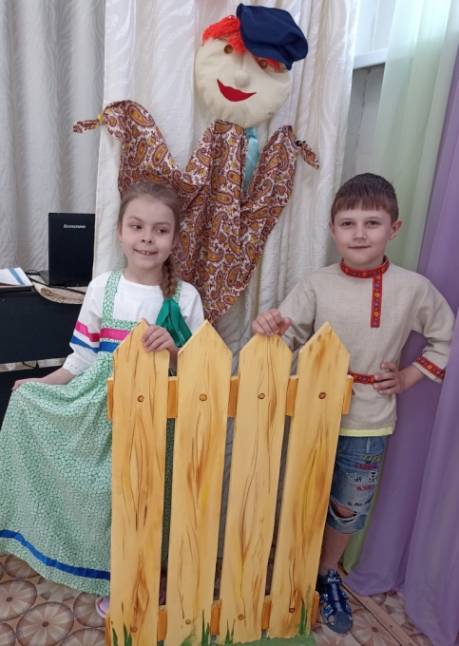
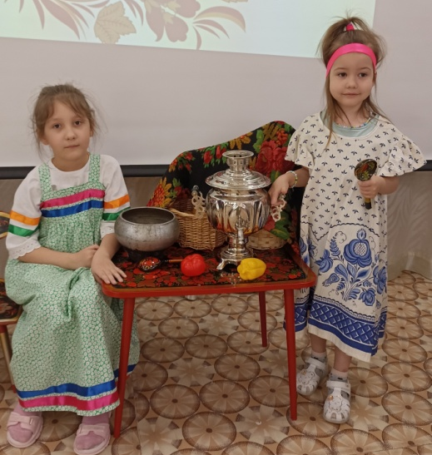
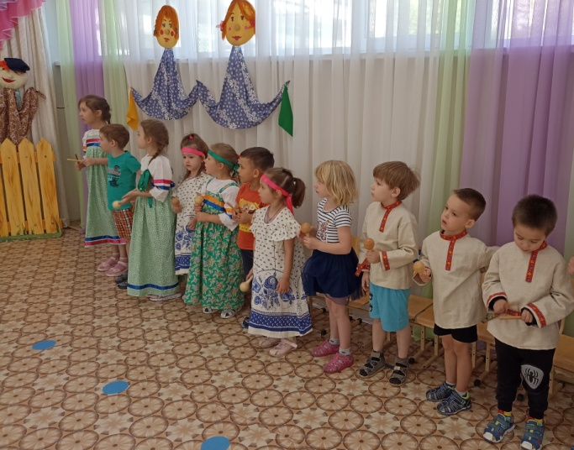
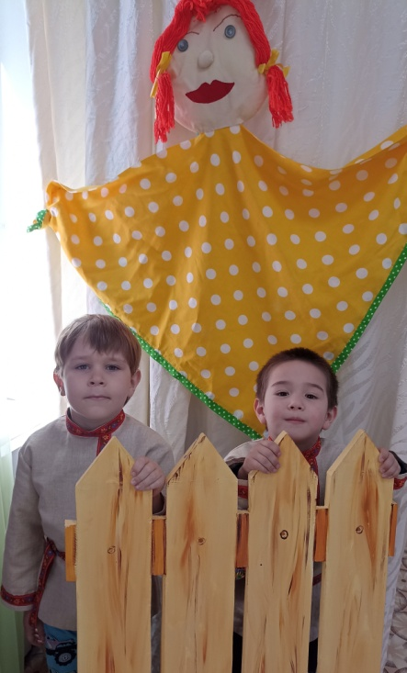
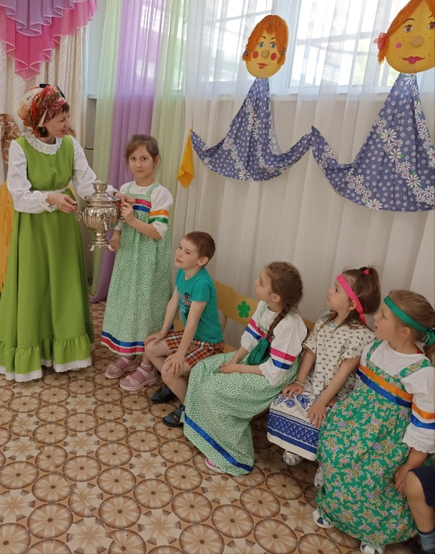
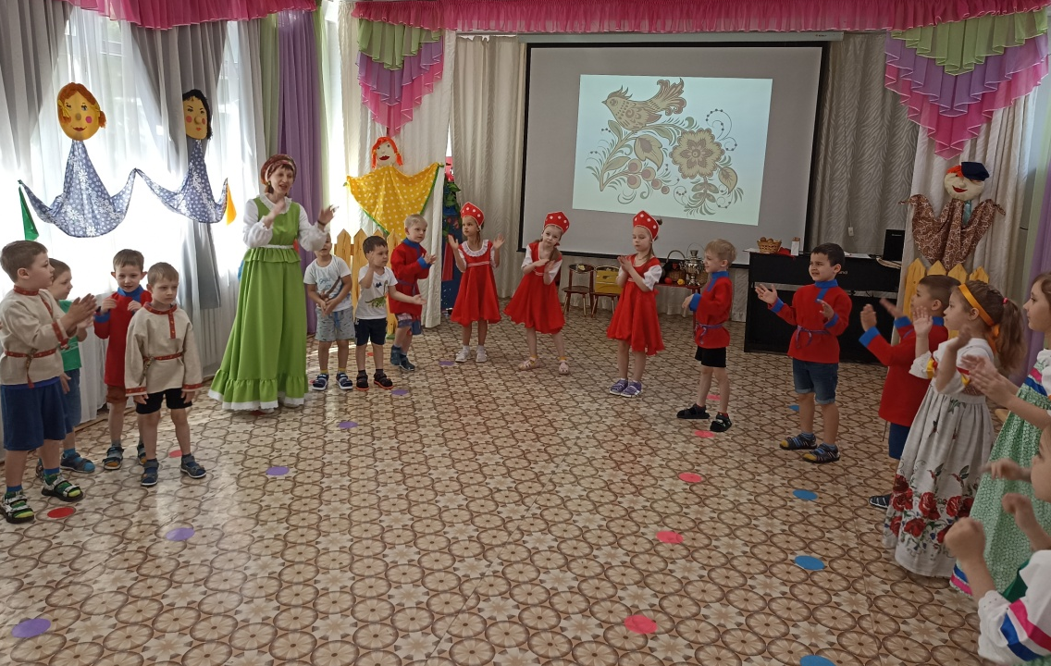

Slide 5
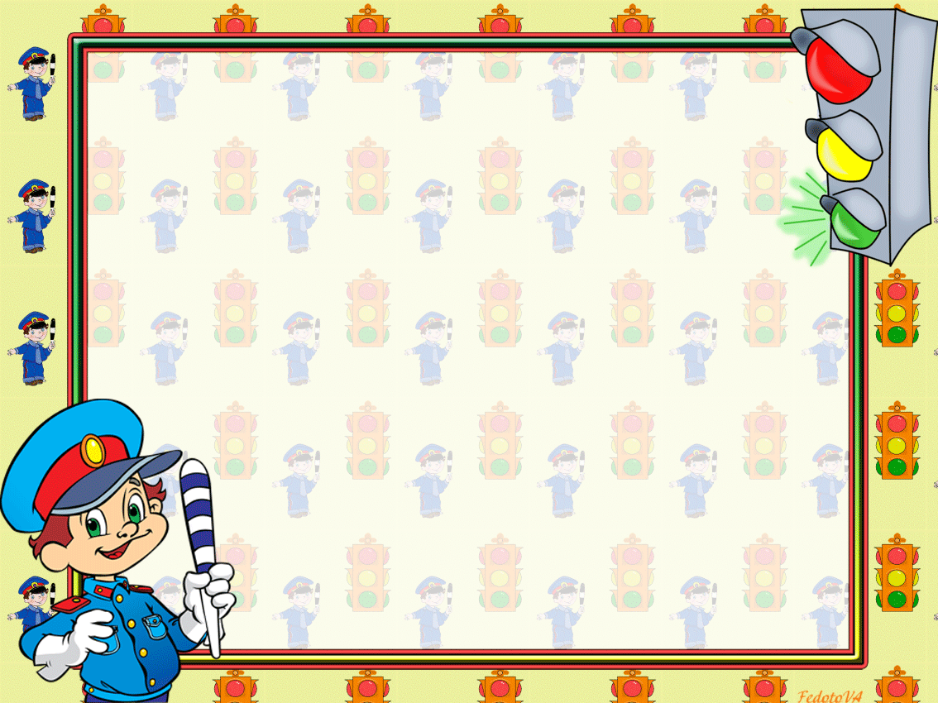
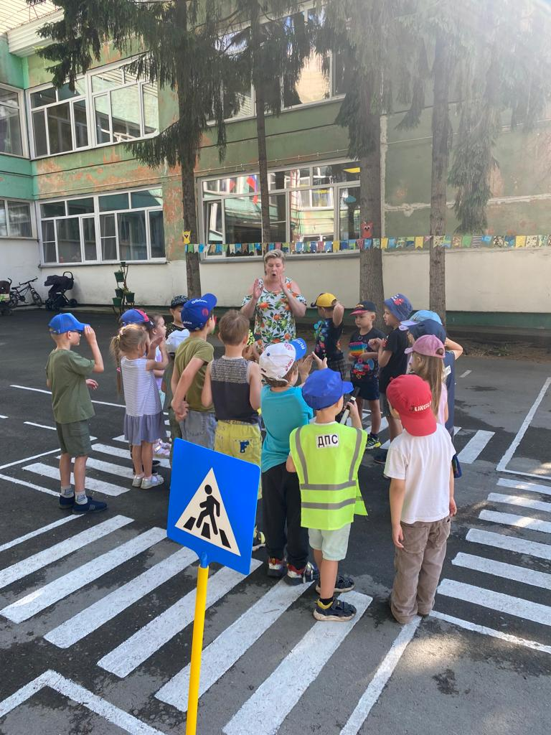
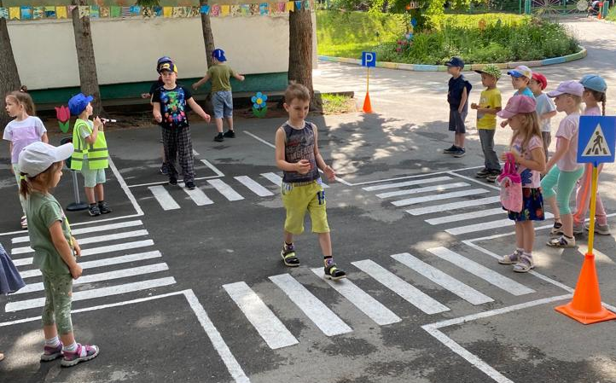
24 июня
Развлечение «Азбука безопасности»
Детей с раннего возраста привлекает разнообразие окружающего мира: дома, улицы, движущиеся по ним пешеходы и транспорт. Поэтому, знакомить детей с дорожной грамотой следует с раннего возраста. Известно, что привычки закреплённые в детстве, остаются на всю жизнь. Одной из важных проблем в обеспечении безопасности дорожного движения является профилактика детского дорожно-транспортного травматизма в дошкольных учреждениях. Изучение ПДД , является одной из главных задач, а способствуют этому не только беседы, занятия с детьми, а так же игровые методы в виде познавательных развлечений.

Slide 6
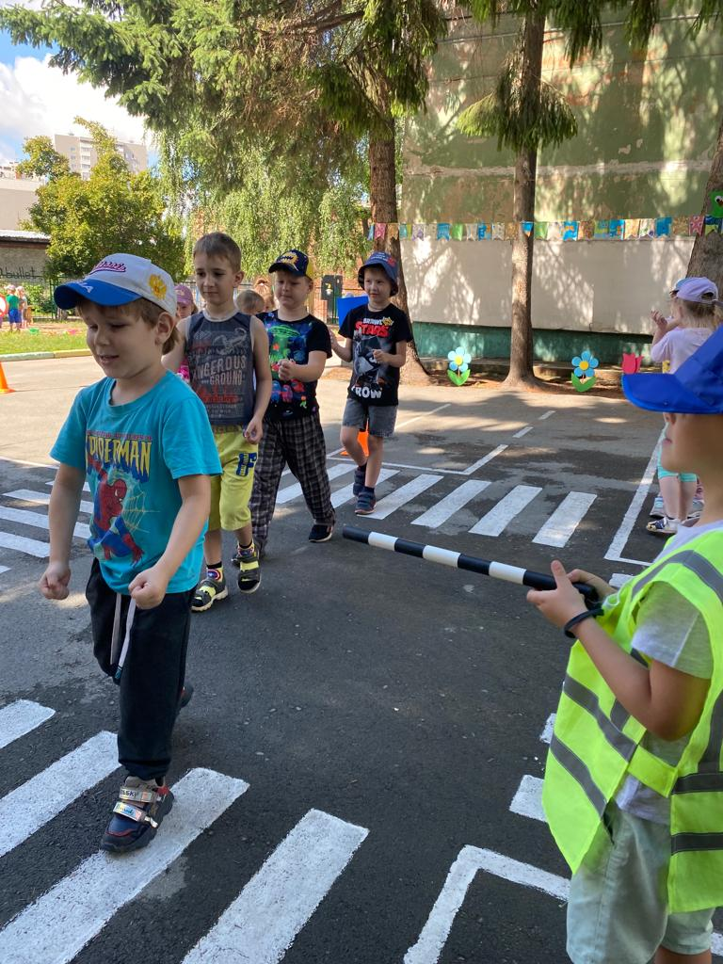
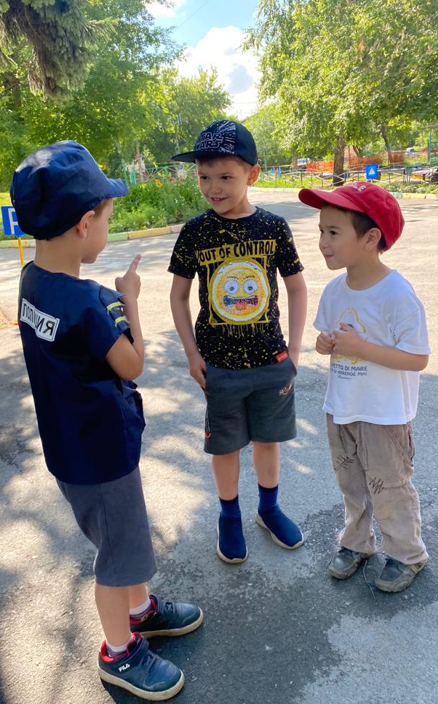
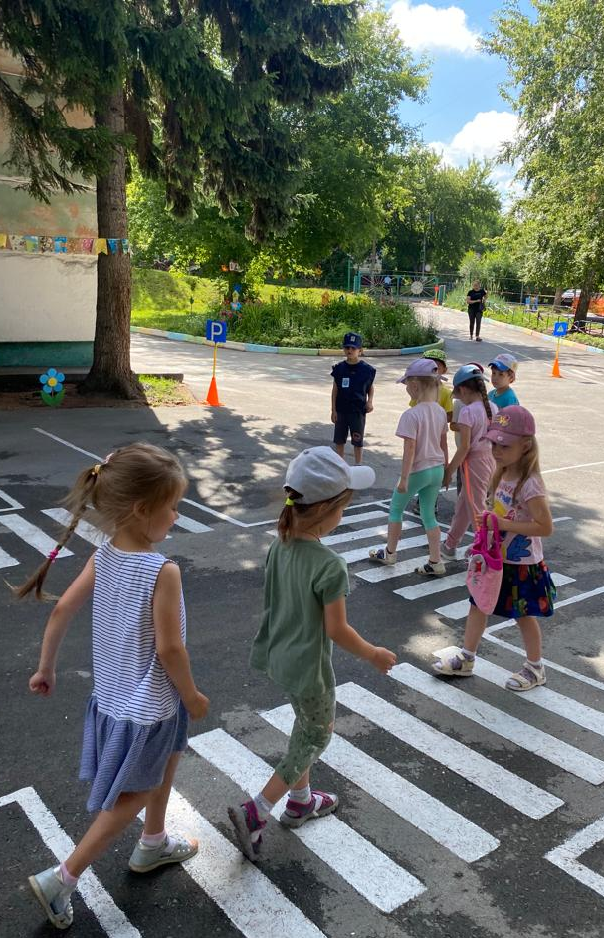
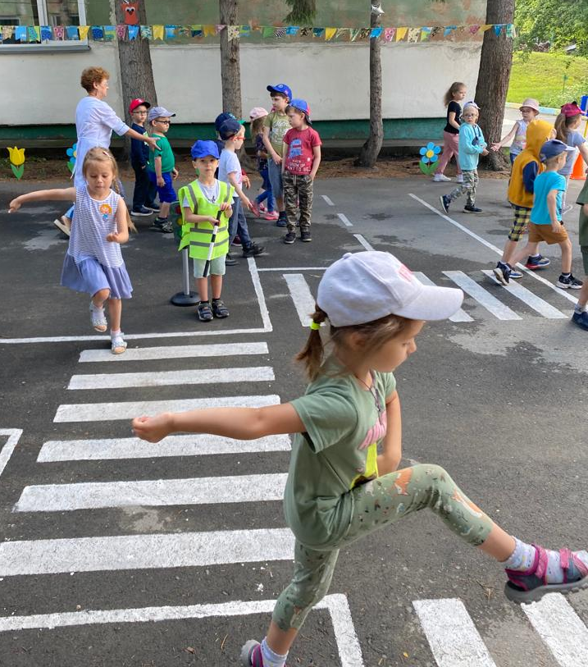

Slide 7
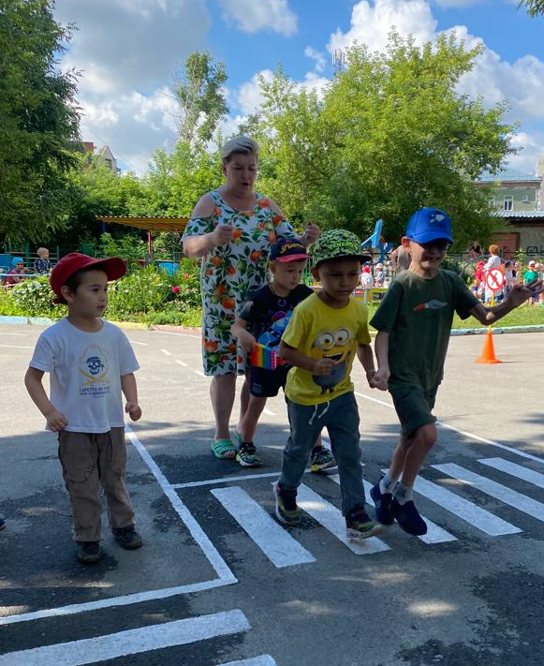
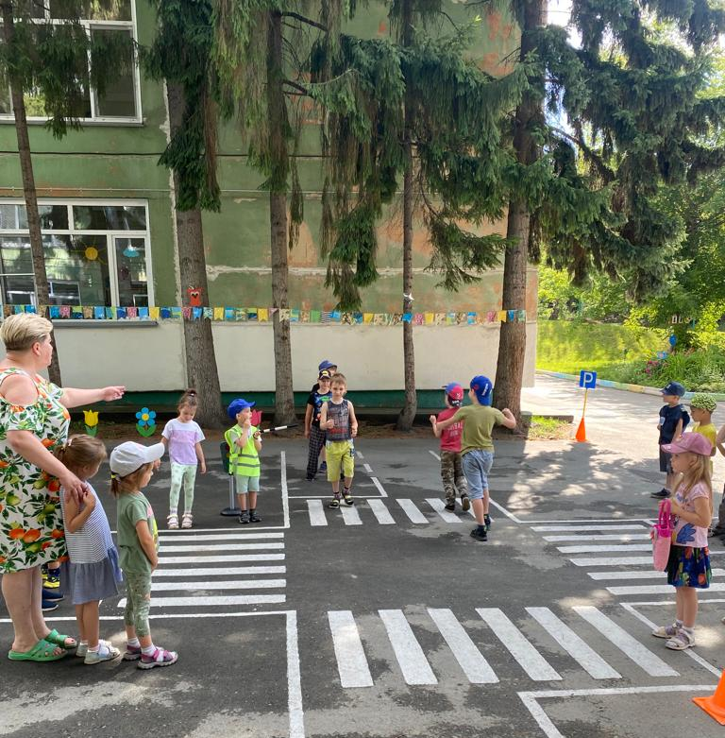
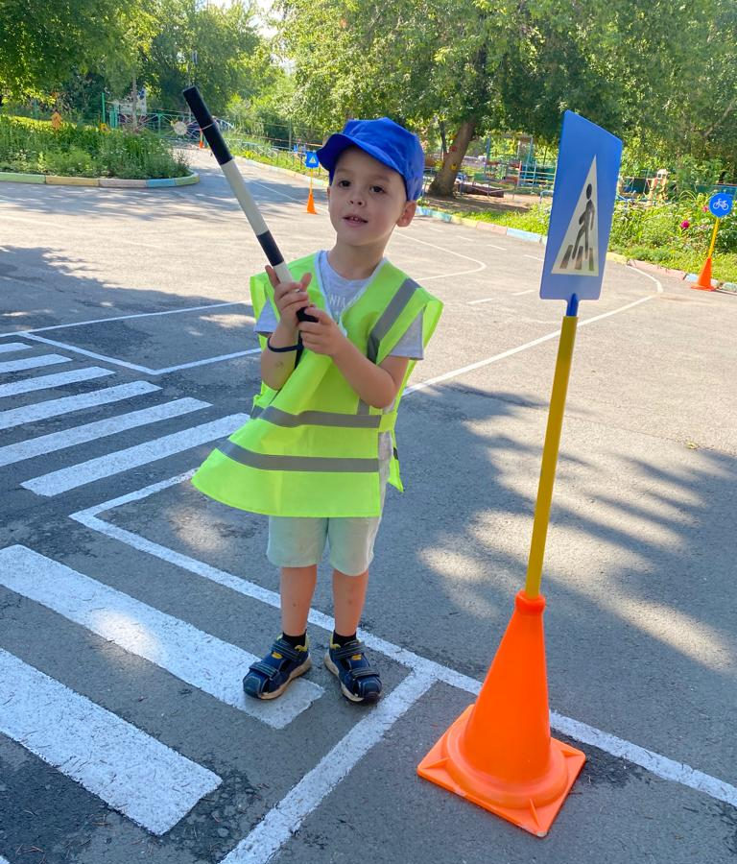
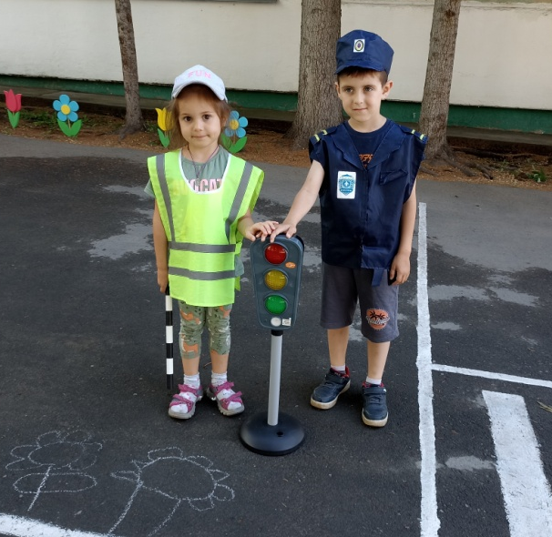

Slide 8
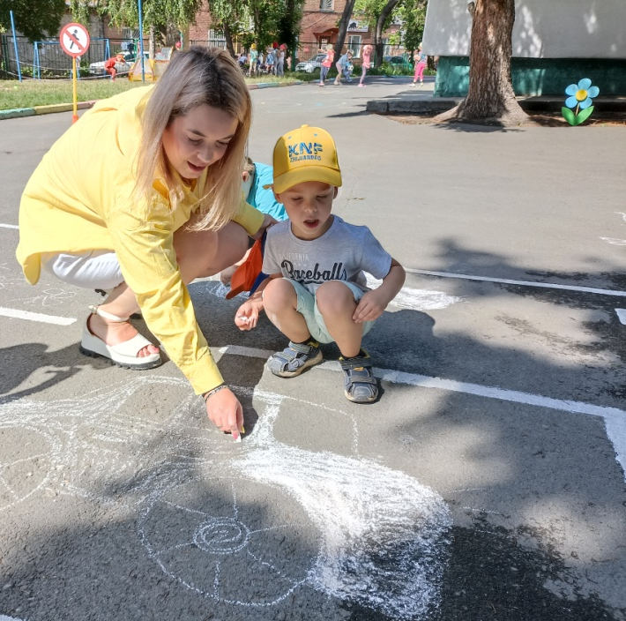
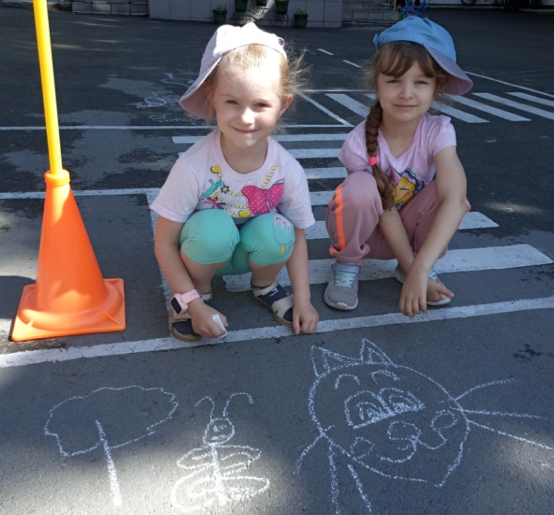
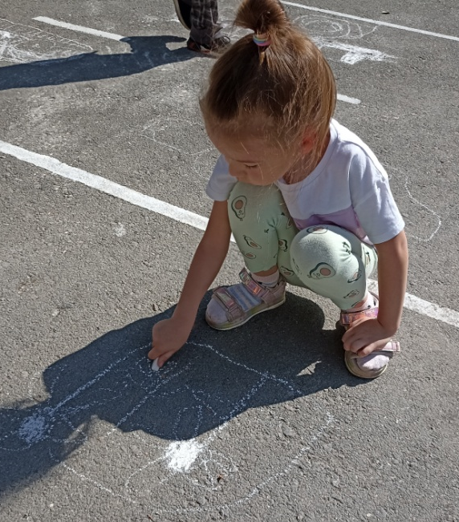
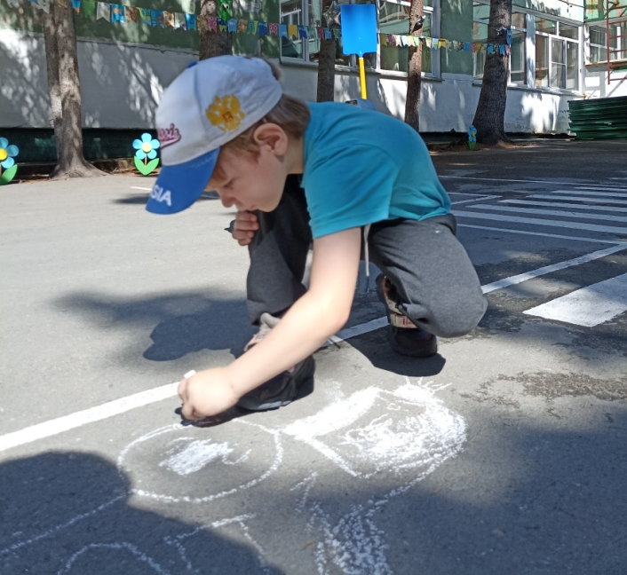

Slide 9
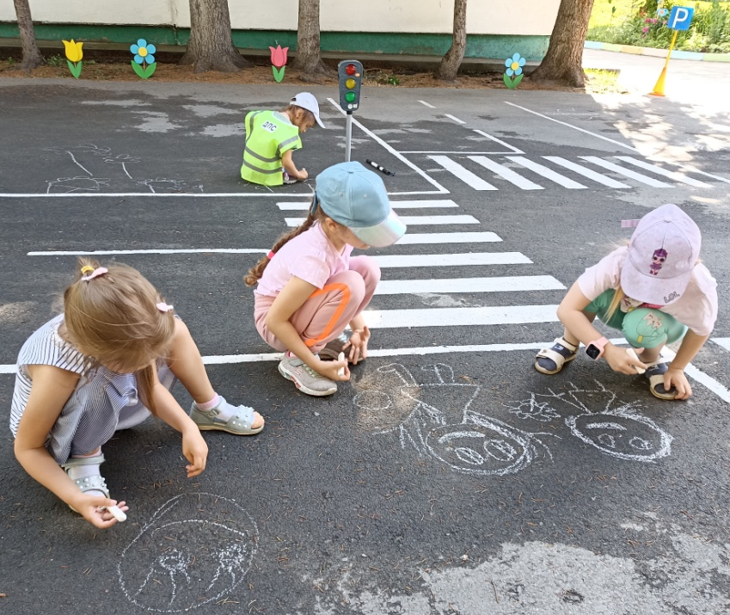
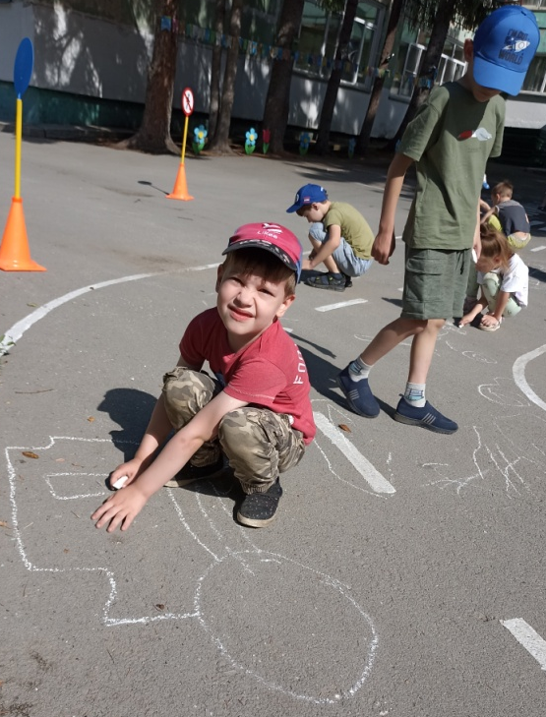
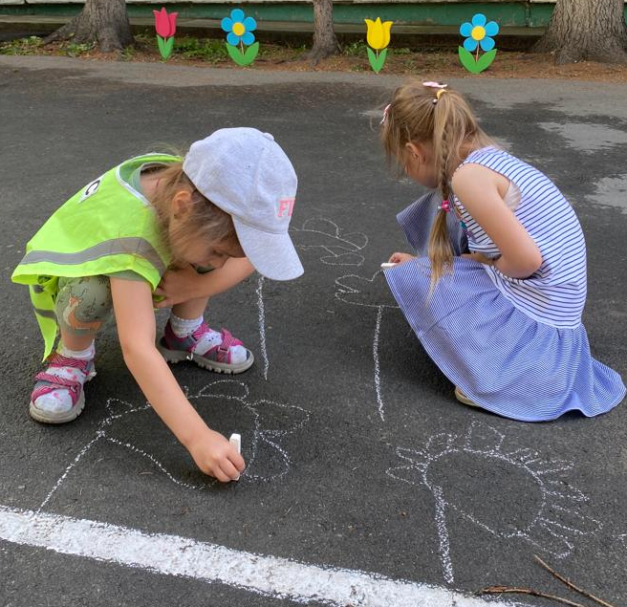

Slide 10
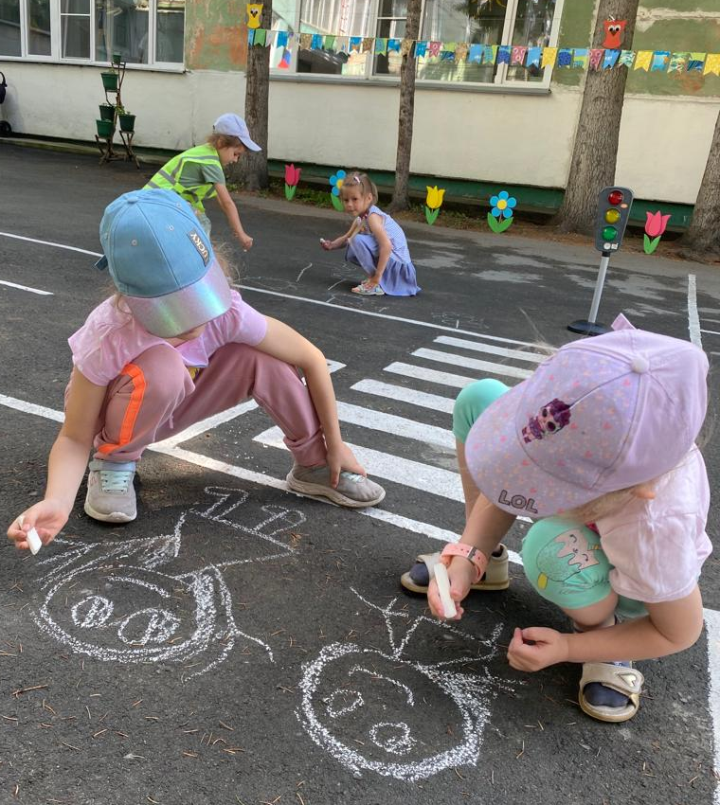
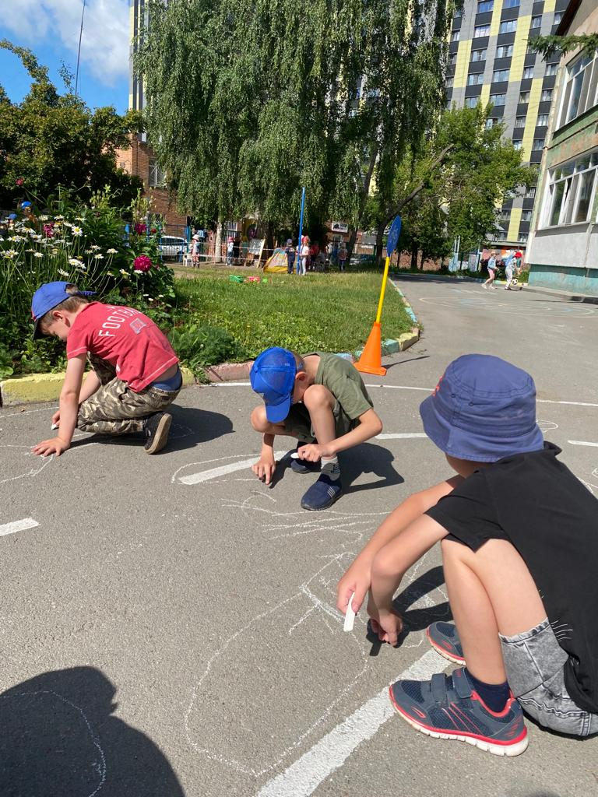
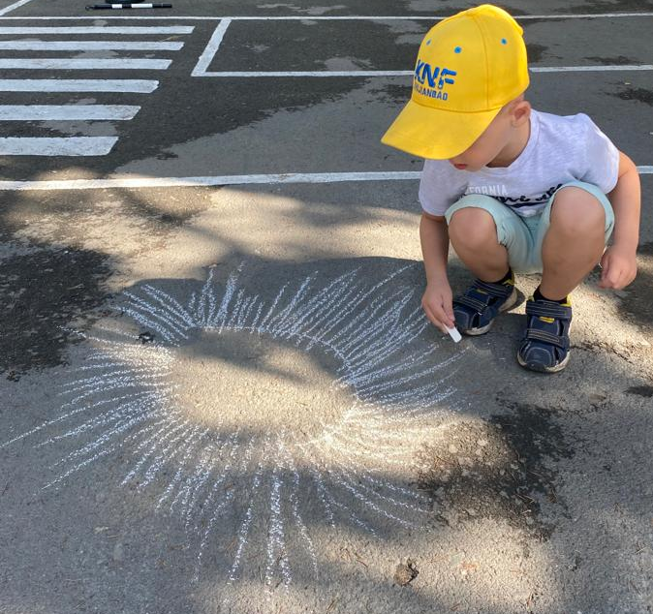

Slide 11
1 июля
Состоялось спортивное развлечение «Весёлые старты!» в котором приняли участие дети на нашей группы и группы № 5.
Юным спортсменам представилась возможность соревноваться в разнообразных конкурсах и эстафетах, проявить находчивость, ловкость, а так же эрудицию и смекалку, отгадывая сложные, но очень интересные загадки на спортивную тематику. В перерывах между играми-эстафетами дети с большим интересом выполняли комплексы упражнений под весёлую музыку! По итогам соревнований, победила ДРУЖБА! Дети получили заряд бодрости, веселья, хорошего настроения, призы!

Slide 12
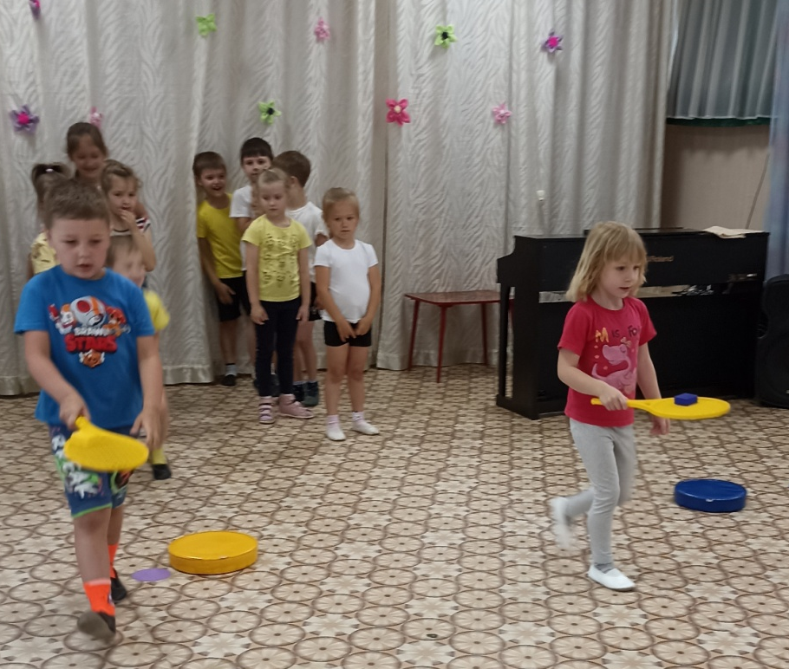
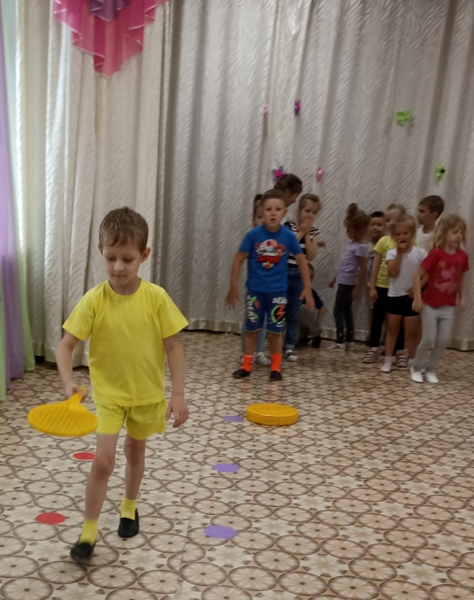

Slide 13
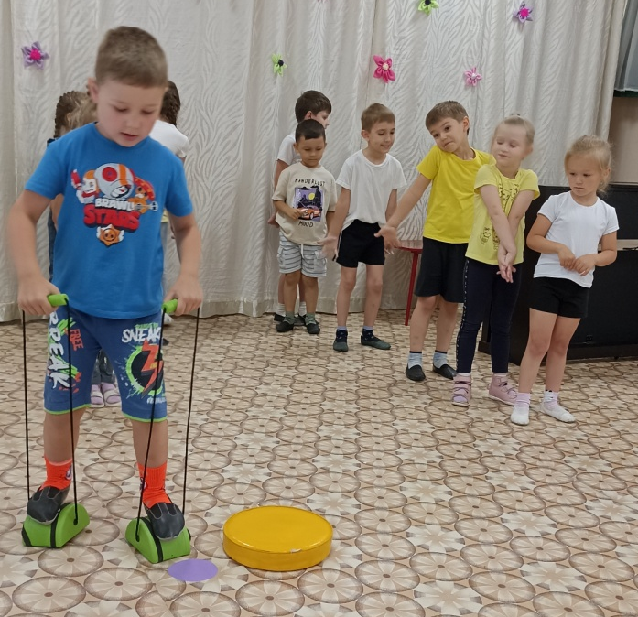

Slide 14
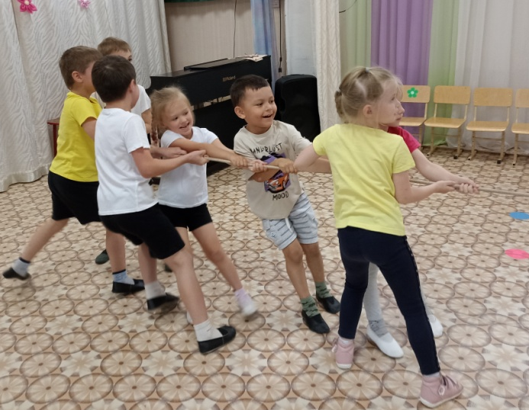
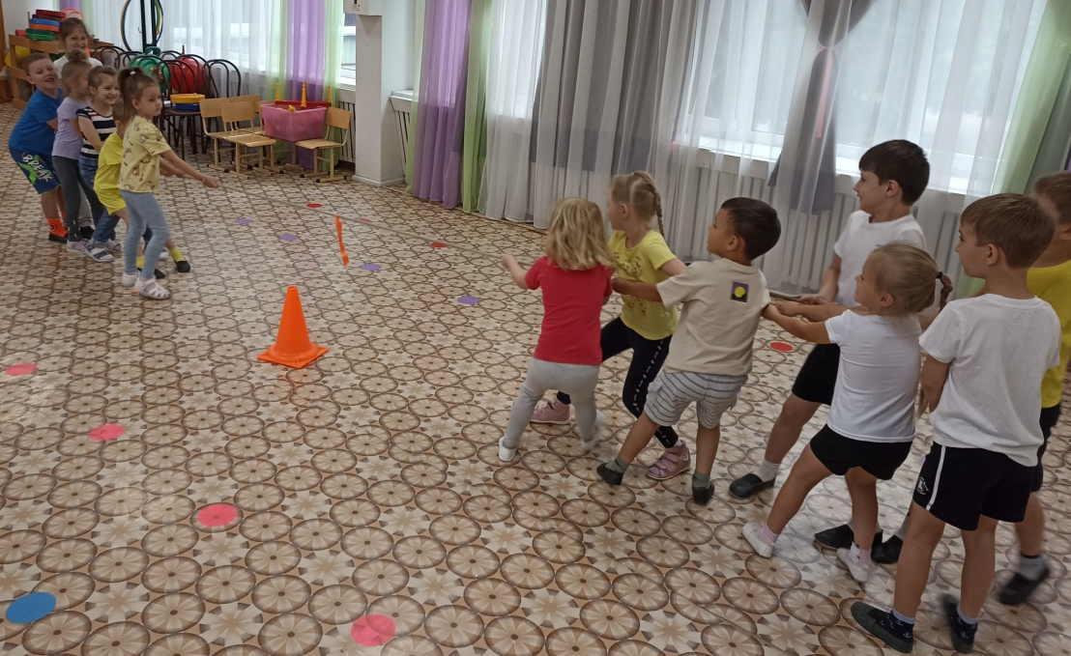
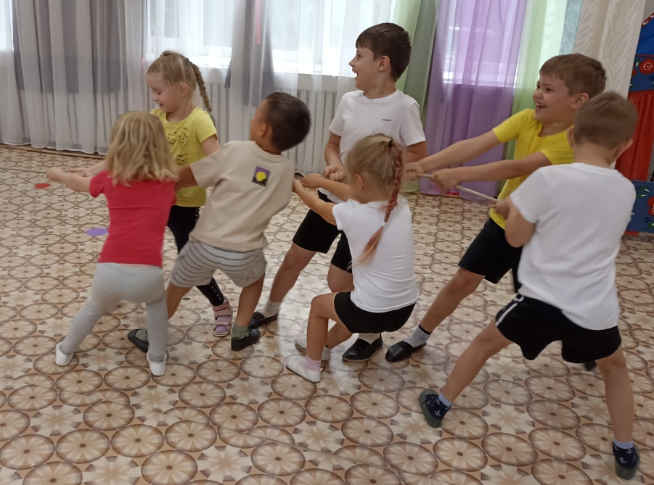

Slide 15
